Slide 1

TER
Recalage de nuages de points multi-vues issus d'un scanner à main
GOAREGUER Lucas
MABILY Johan
GEULIN Timothie
MARSEILLE
2017/2018
Luminy

Slide 2
Contexte du projet
La thèse de Mme Manon Jubert
L’usinage intelligent
L’analyse des écarts géométriques
Nuages de points

Slide 3
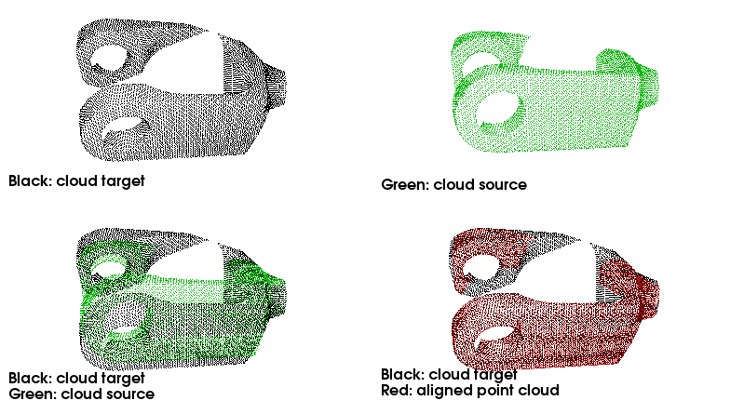

Recalage de nuages de points

Slide 4
Le travail réalisé
Un travail de recherche
  Méthodes intéressantes
  Système de notation
Un travail de tests
  Prise en mains de PCL
  Implémentation des tests

Slide 5
Résultats de la phase 1
Méthodes pour 2 nuages
ICP
Generalized ICP
ICPWithNormals
ICPNonLinear
FPCS
KFPCS
Sample Consensus
LUM
ELCH
Méthodes pour plus de 2 nuages :
Incremental Registration
Meta Registration
JointICP

Slide 6
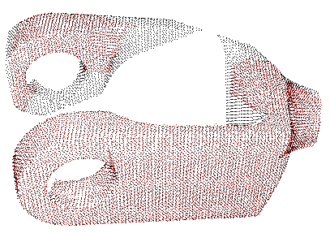
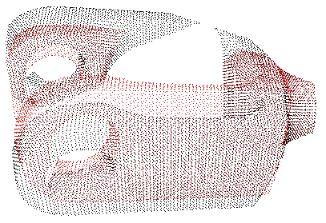
Systèmes de classements
Distance de Hausdorff
Score de précision PCL
Dissonance
Score de précision : 0.231231 Distance de Hausdorff : 4.235916.
Score de précision : 17.406321
Distance de Hausdorff : 10.686786.

Slide 7
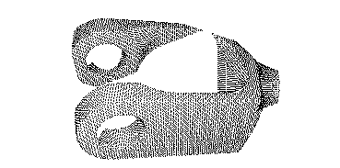
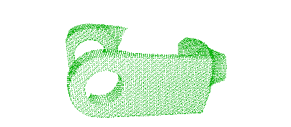
Mise en place de la phase 2
Échantillonnage
Fonctions utiles
Tests en deux phases
  Tests visuels
  Tests approfondis

Slide 8
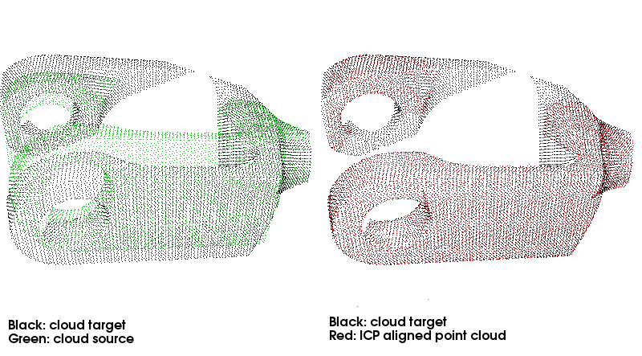
Résultats des tests visuels
ICPWithNormals

Slide 9
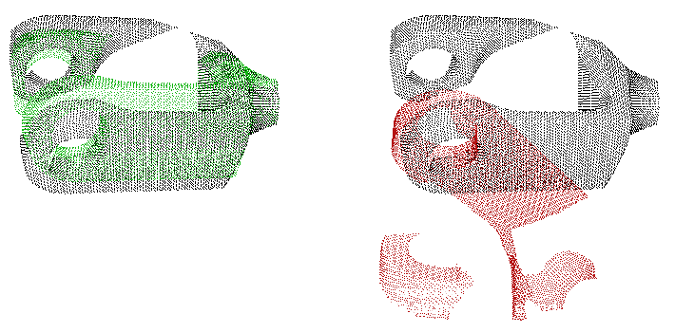
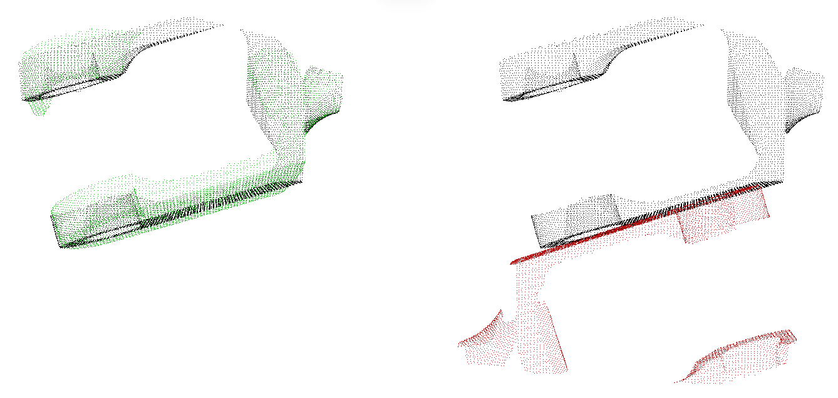
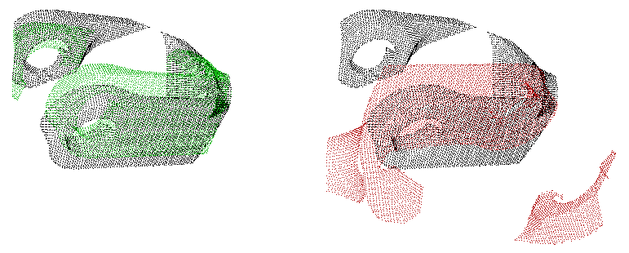
Résultats des tests visuels
LUM
ELCH
SampleConsensus

Slide 10
Résultats de la phase 2
 | Distance de Hausdorff | Score de précision | Temps de calcul (ms)
ICPWithNormal | 4,128563 | 0,235822 | 1544
KFPCS | 4,197053 | 0,020564 | 2053
ICP | 4,235916 | 0,231231 | 2354
FPCS | 4,176917 | 0,054307 | 7571
ICP Non Linéaire | 4,551513 | 0,319575 | 7776
GeneralizedICP | 4,044032 | 0,236213 | 15030

Slide 11
KFPCS
DoG
4-PCS
Aléatoire
Paramètres :
  ApproxOverlap
  Delta
  NumberOfSamples

Slide 12
ICP
Étapes
Associer points
Estimation paramètres transformation
Transformation
Itération
Paramètres
Seuil de correspondances des distances maximales
itérations maximales

Slide 13
ICP With Normal
Transformation Point-to-plane
Estimation normale
Paramètres
  Profondeur d'un arbre « kdTree »

Slide 14
Conclusion
Rapide et efficace
  KFPCS
  ICP
  ICPWithNormal

